Slide 1
IHP PD+ベース接地基本増幅回路
B4 緒方

Slide 2



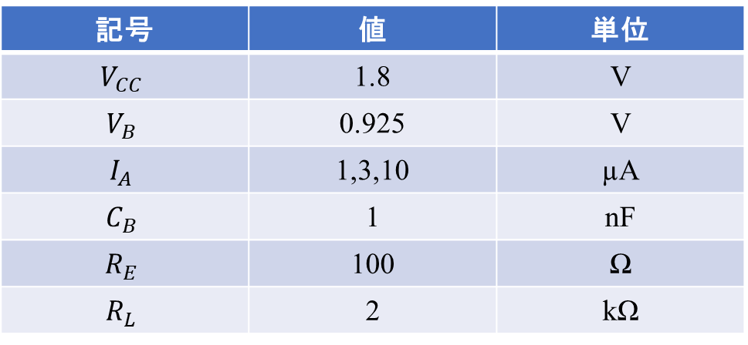



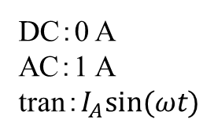



回路図
①
$$V_{CC}$$
記号 | 値 | 単位
$$V_{CC}$$ | 1.8 | V
$$V_{B}$$ | 0.925 | V
$$I_{A}$$ | 1,3,10 | µA
$$C_{B}$$ | 1 | nF
$$R_{E}$$ | 100 | Ω
$$R_{L}$$ | 2 | kΩ
$$R_{L}$$
$$I_{C}+i_{C}$$
$$V_{B}$$
$$C_{B}$$
$$V_{C}+v_{C}$$
$$R_{E}$$
$$I_{in}$$
$$V_{E}$$
PDはバイアスの値に応じてモデルが分かれており、-2, -1, 0 Vの3種類ある。今回は逆バイアスが50 mV程度のため、PDのモデルは0 Vを使用した。
DC：0 A
AC：1 A
tran：$I_{A}sin⁡(ωt)$

Slide 3

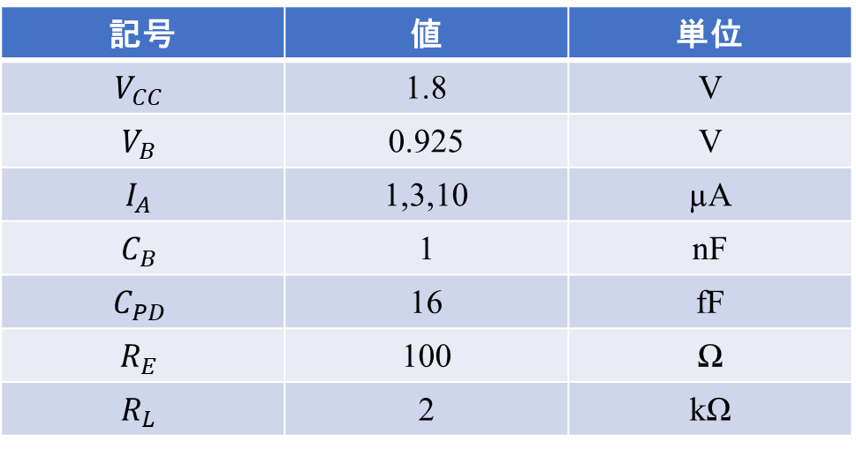
回路図
②
$$V_{CC}$$
記号 | 値 | 単位
$$V_{CC}$$ | 1.8 | V
$$V_{B}$$ | 0.925 | V
$$I_{A}$$ | 1,3,10 | µA
$$C_{B}$$ | 1 | nF
$$C_{PD}$$ | 16 | fF
$$R_{E}$$ | 100 | Ω
$$R_{L}$$ | 2 | kΩ
$$R_{L}$$
$$I_{C}+i_{C}$$
$$V_{B}$$
$$C_{B}$$
$$V_{C}+v_{C}$$
$$R_{E}$$
$$I_{in}$$
$$V_{E}$$
$$C_{PD}$$
DC：0 A
AC：1 A
tran：$I_{A}sin⁡(ωt)$

Slide 4

VBについて
$V_{B}$は$V_{B}$- $I_{C}$特性から$I_{C}$=0.5 mAとなる点を選択した。
①
②

Slide 5
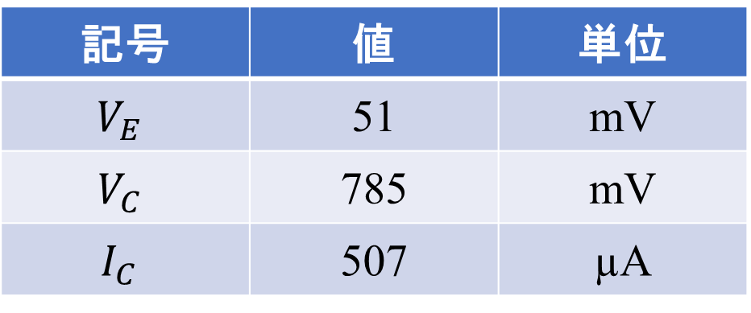
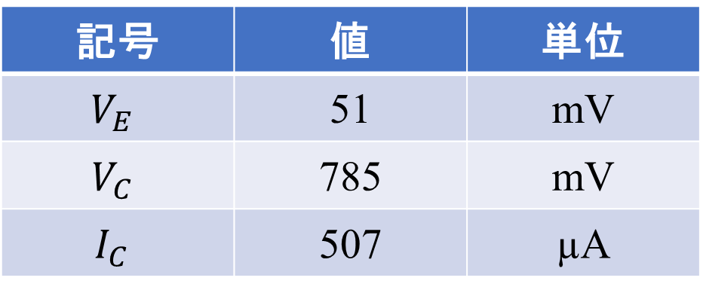
動作点解析
動作点解析の結果を示す。
①
②
記号 | 値 | 単位
$$V_{E}$$ | 51 | mV
$$V_{C}$$ | 785 | mV
$$I_{C}$$ | 507 | µA
記号 | 値 | 単位
$$V_{E}$$ | 51 | mV
$$V_{C}$$ | 785 | mV
$$I_{C}$$ | 507 | µA

Slide 6

dc解析
$I_{in}$をスイープさせて$I_{C}$を確認した。傾きは-0.51程度。
①
②

Slide 7
ac解析
ac解析を行った。遮断周波数は①、②ともに16 GHz程度。
①
②

Slide 8

tran解析
$V_{C}+v_{C}$のtran解析結果を示す。入力周波数は1 GHzとした。

Slide 9

tran解析
$I_{C}+i_{C}$のtran解析結果を示す。入力周波数は1 GHzとした。
コレクタに流れ込む電流をシミュレーションしているため、 $V_{C}+v_{C}$とは位相が反対になっている。

Slide 10
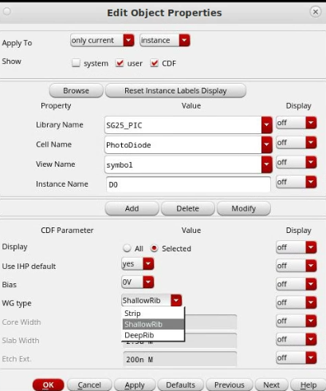
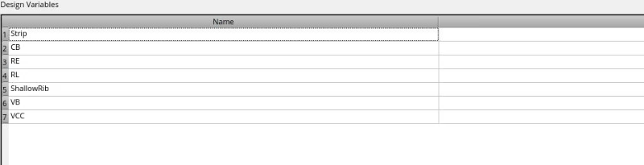
PDについて
PDはプロパティにWG typeという項目がある(今回は全てShallowRibを使用)。シミュレーションを行う際、変数を設定する部分に選択したWG typeが表示される。何かしら数字を入力しないとシミュレーションできないため今回は0を入力した。

